Slide 1

Informe de evaluación Audiencia Pública de
Rendición de Cuentas

Slide 2

Introducción
La Empresa Nacional Promotora del Desarrollo Territorial – ENTerritorio, entrega a la ciudadanía en general la información correspondiente al desarrollo de la Audiencia Pública de Rendición de Cuentas Enterritorio “Cerrando Brechas” celebrada el pasado 14 de diciembre, correspondiente al I semestre del 2021, transmitida por los canales institucionales de Facebook y de YouTube.
La audiencia se realizó con el objetivo de comunicar, transmitir y difundir a los grupos de valor de ENTerritorio, los avances y resultados institucionales, propiciando espacios de diálogo sobre los aspectos de la gestión institucional.
Se presenta un resumen el 20 de diciembre de 2021 del desarrollo previo, durante y posterior a este espacio de diálogo.

Slide 3
Fase preparatoria de la Audiencia Pública de Rendición de Cuentas
Análisis de convocatoria
Desarrollo de la Audiencia Pública de Rendición de Cuentas
CONTENIDO
Resultado evaluación de la Audiencia Pública de Rendición de Cuentas
Mecanismos de participación e interacciones ciudadanas
Conclusiones

Slide 4
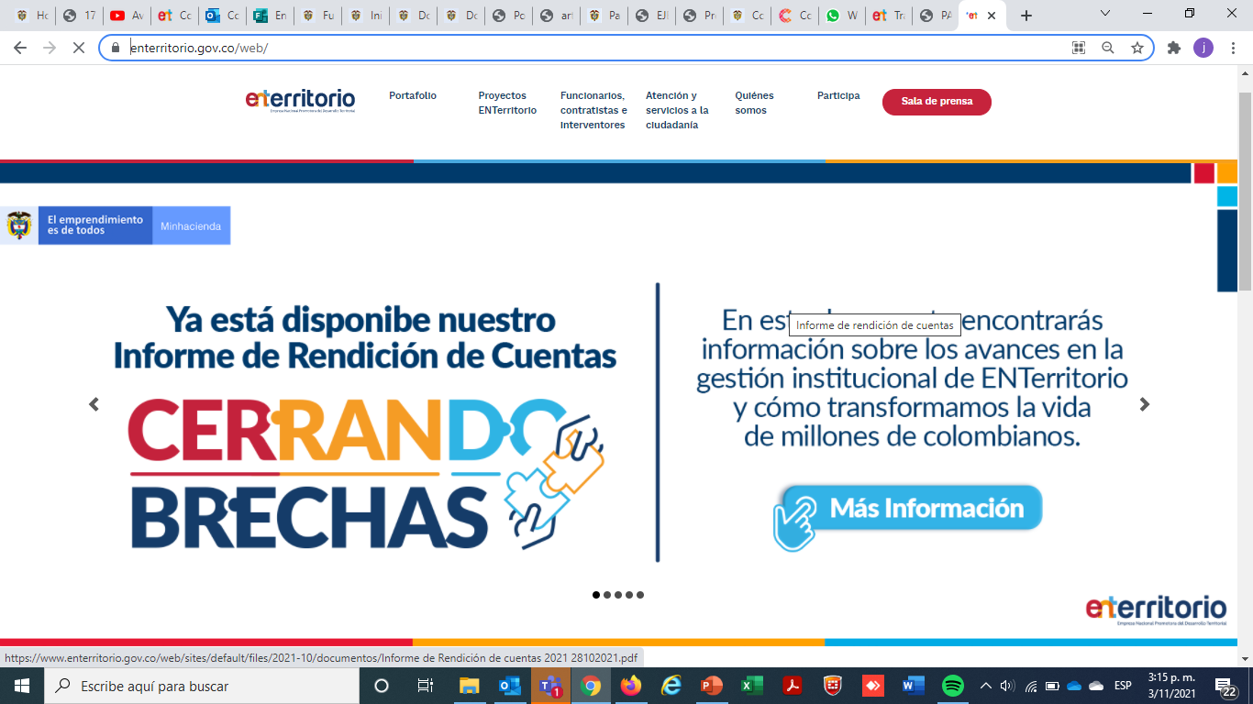
Fase preparatoria de la Audiencia Pública de Rendición de Cuentas
Publicación del informe de rendición de cuentas para consulta ciudadana, en el mes de noviembre a través de los siguientes canales:
Portal Web (minisitio de Rendición de cuentas), ubicado en el link:
https://www.enterritorio.gov.co/web/sites/default/files/2021-12/documentos/Informe%20de%20Rendici%C3%B3n%20de%20cuentas%202021%2006122021%20Ver%2002%20%281%29.pdf
Banner del portal Web (ver imagen No. 01)
Red social de Facebook
Imagen No. 01

Slide 5
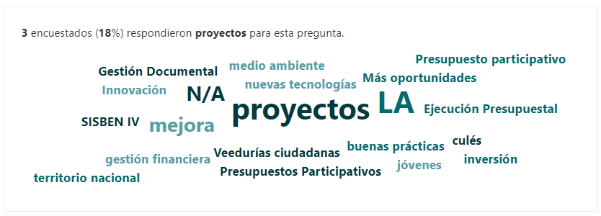
Consulta sobre los temas de interés utilizando los siguientes mecanismos:
Encuesta de sondeo ubicada en el minisitio de Rendición de Cuentas, habilitada desde el mes de mayo, la cual tuvo 23 participaciones. Con esta información recolectada se tuvo la oportunidad de desarrollar la agenda de la audiencia, para atender las expectativas de los usuarios frente a la información institucional, fue la siguiente:
Imagen No. 02
Dicha información priorizada por los ciudadanos fue incorporada en el Informe de Rendición de Cuentas en la página 4, numeral 1. Gestión misional (Proyectos), en la página 19 numeral 2. Gestión Financiera incluida la ejecución presupuestal y en l página 39, el numeral 3.5.9 Gestión Documental.

Slide 6
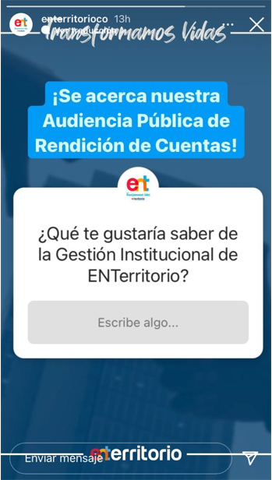
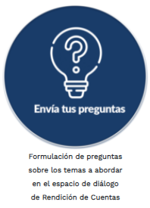
Caja de preguntas habilitada en la red social de Instagram enterritorioco el 12 de noviembre de 2021. En este espacio no se recibieron preguntas por parte de los usuarios de la red (ver imagen No. 03).
Formulación de preguntas, comentarios y sugerencias, encuesta habilitada desde la primera semana de diciembre hasta el día de Audiencia Pública de Rendición de Cuentas, 14 de diciembre de 2021 (ver imagen No. 04).
Imagen No. 04
Imagen No. 03

Slide 7
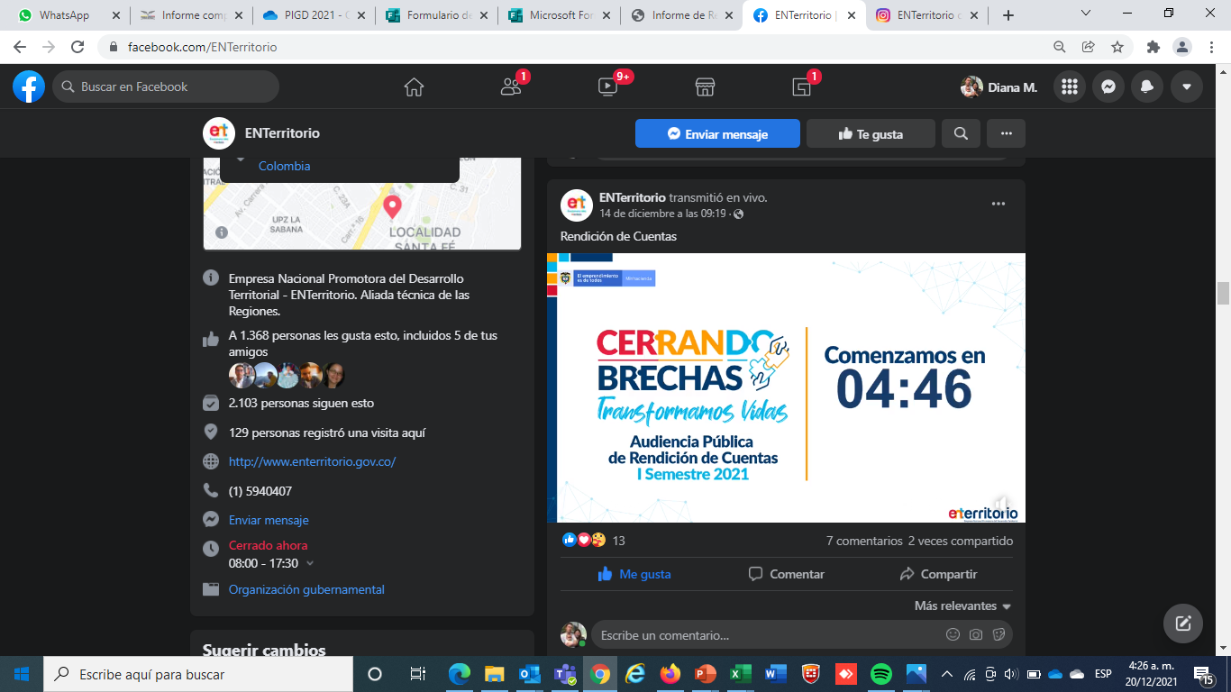
Análisis de la convocatoria
Con el propósito de asegurar un amplia participación de los grupos de valor interesados en la gestión de la Entidad se establecieron las siguientes estrategias, aplicadas desde el mes de octubre:
Identificar con los Grupos misionales y la Gerencia Comercial los principales clientes en convenios desarrollados por cualquiera de las líneas de negocio institucionales (base de datos, matriz relación de proyectos)
Hacer uso de todos canales dispuestos para lograr la mayor participación a la audiencia virtual (portal web, chat de equipos transversales, correos masivos, redes sociales) (imagen No. 05 y 06)
Se desarrolló estrategia de comunicaciones #CerrandoBrechas
Envío por correo electrónico de invitaciones a los invitados, panelistas y otros grupos de interés
Publicación de instrumento para inscripción electrónica a través del portal web de la Entidad
Imagen No. 05

Slide 8
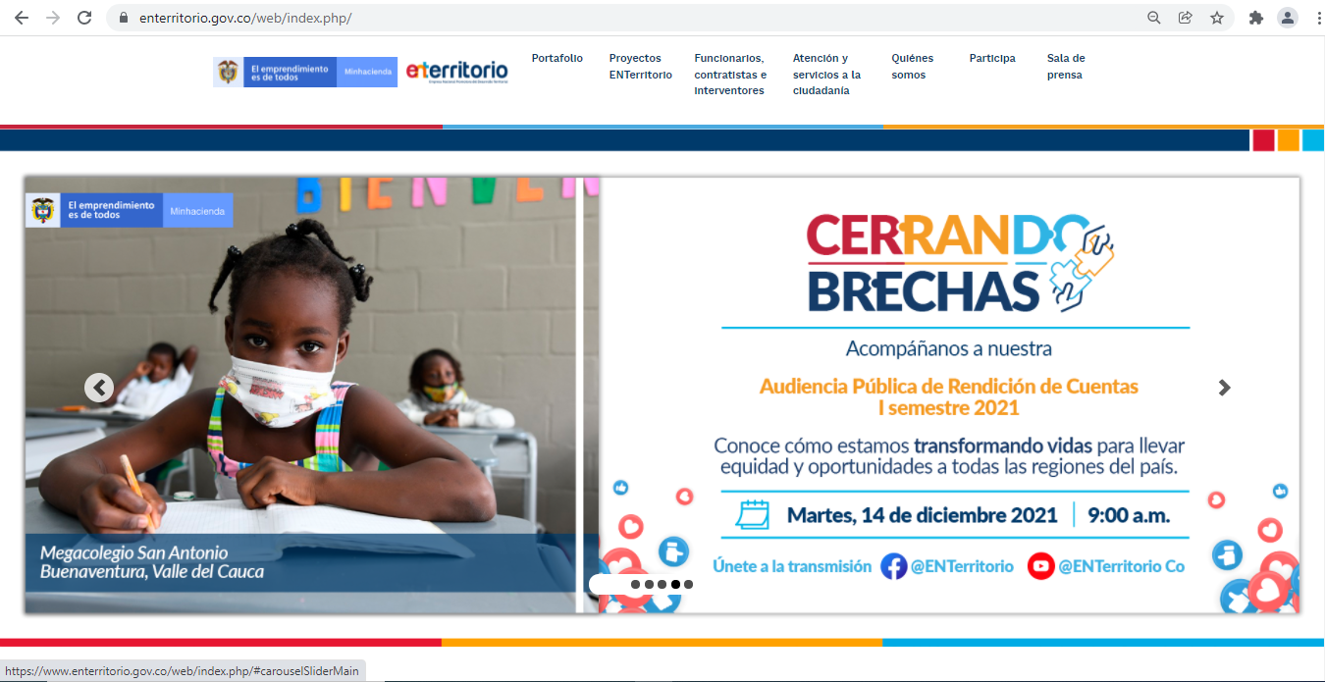
Imagen No. 06

Slide 9
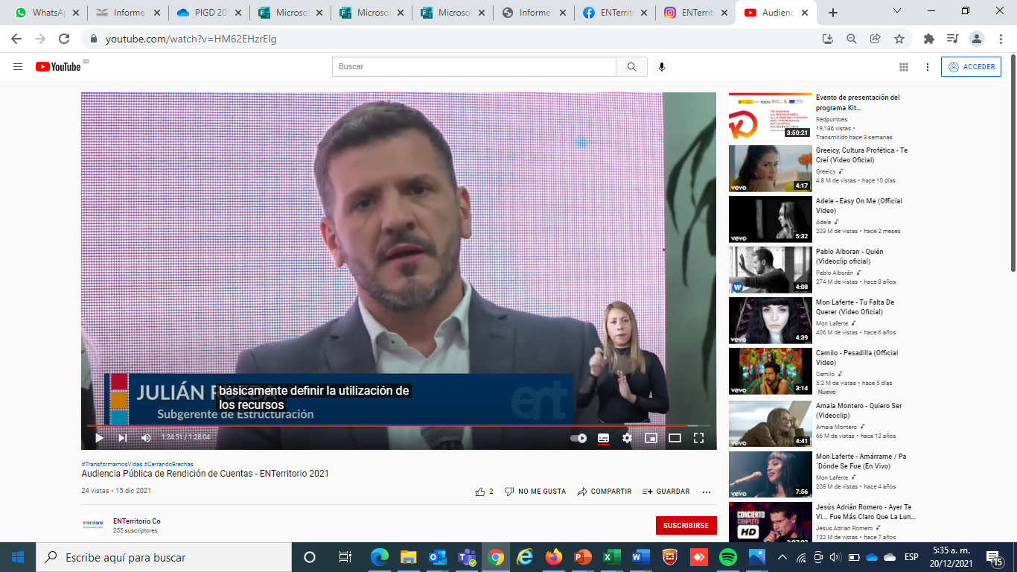
Asistencia
A la convocatoria de ENTerritorio, acudieron los usuarios según su caracterización y medio así:
157 Número máximo de seguidores en vivo
7 Comentarios
13 reacciones
2 Veces compartido
24 visitas post por streaming (ver imagen No. 07)
No se recibieron registros de asistencia por parte de los participantes en el botón habilitado.
Imagen No. 07

Slide 10
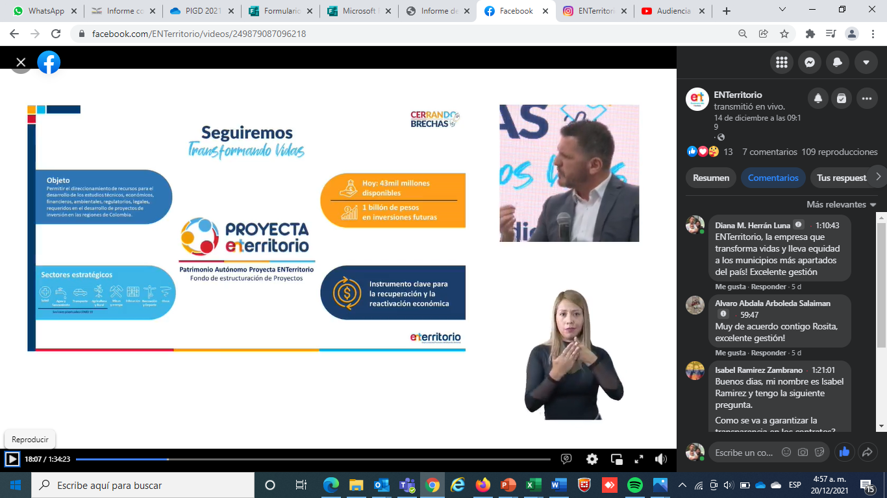
Desarrollo Audiencia Pública de Rendición de Cuentas
El esquema definido para la audiencia, realizada el martes 14 de diciembre de 2021 contó con diferentes espacios para rendir cuentas:
Duración de la transmisión, de 1 hora 34 minutos.
Dos (2) intérpretes de lenguaje de señas durante toda la transmisión, lo que permite aplicar un criterio diferencial de accesibilidad de la transmisión (ver imagen No. 08)
Siete (7) Videos y presentación de información relevante para el público al inicio y durante la audiencia (logros, gestión administrativa, testimonios de población beneficiada y de clientes, culminación de proyectos, entre otros).
Imagen No. 08

Slide 11
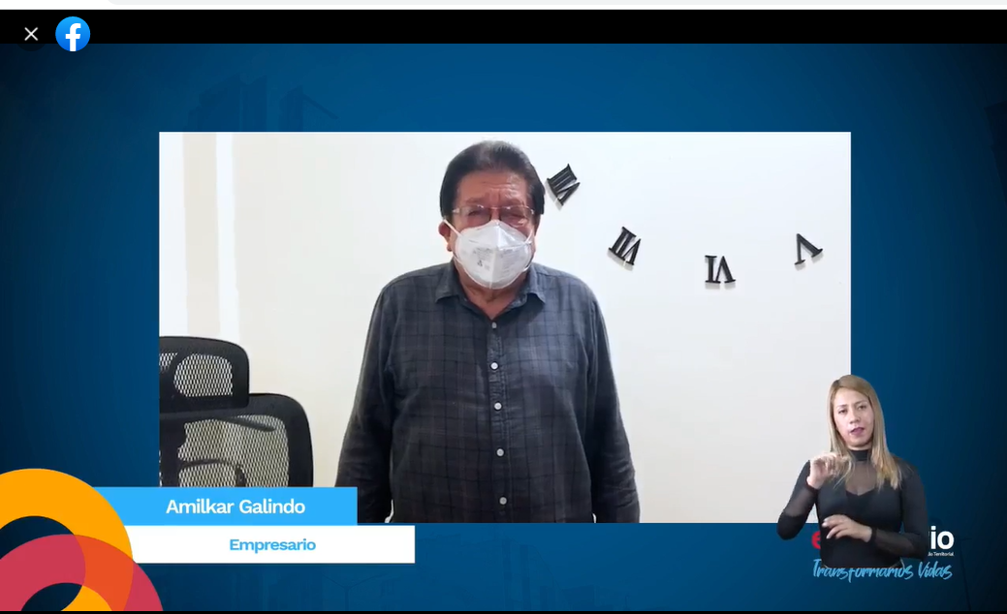
Exposición de los principales logros, retos y avances de gestión a cargo de la Gerente General (información contenida en el informe de Rendición de Cuentas Publicado en el Portal web).
Diálogo en donde los siete (7) de los panelistas expusieron el resultado y relación de convenios y proyectos estratégicos de alto impacto social, con la proyección de intervenciones por parte de ciudadanos, empresarios, medios de comunicación, clientes, de distintas partes del país.
Imagen No. 09
Espacio de preguntas recibidas a través de diferentes canales como las redes sociales, se dieron respuestas a la ciudadana en vivo y en directo, por parte de la Gerente General, los Subgerentes de los Grupos de Estructuración y Desarrollo de Proyectos y la jefe de la Oficina Asesora Jurídica a las inquietudes de los participantes virtuales.

Slide 12
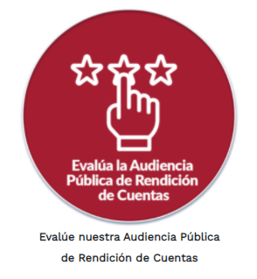
Resultado Evaluación Audiencia Pública de
Rendición de Cuentas
Se solicitó durante la transmisión, realizar la evaluación del evento a través de la encuesta disponible en el minisitio de Rendición de cuentas, sin embargo, a la fecha de elaboración del presente informe, no se recibieron respuestas por parte de los asistentes.

Slide 13
Mecanismos de participación e
interacciones ciudadanas
De acuerdo al desarrollo de la audiencia virtual de Rendición de Cuentas realizada el 14 de diciembre de 2021, damos respuesta a las preguntas e inquietudes que los diferentes grupos de valor efectuaron por medio de los diferentes canales virtuales, además de las que se transmitieron en vivo.
Pregunta 1: ¿Cuál es la estrategia de ENTerritorio para acompañar el proceso de reactivación económica en las regiones? Por Silvana Nieto, Periodista
ENTerritorio ha venido apoyando al Gobierno Nacional en la reactivación económica del país, por medio del desarrollo de la Estrategia Reactivamos Regiones desde las Subgerencias de Estructuración y de Desarrollo de Proyectos.
ENTerritorio ha ejecutado $ 3,17 billones de pesos, impactando a 32 departamentos, generando alrededor de 43 mil empleos directos y un sinfín de empleos indirectos en cada uno de los departamentos y municipios en donde se ejecutan las obras.

Slide 14
Pregunta 2: ¿Cuáles son las ventajas de que ENTerritorio estructure proyectos con cargo al Sistema General de Regalías? Por Mabel Gutiérrez, ciudadana.
La experiencia y el alto nivel técnico del equipo de ENTerritorio permite desarrollar las estructuraciones de manera eficiente con un alto rigor técnico y esquemas de implementación operativa agiles que derivan en bajos tiempos de desarrollo, un cabal cumplimiento de los requisitos del sector y demás interesados del proyecto, que a su vez maximiza la relación beneficio costo para nuestros clientes.
Estructurar con ENTerritorio es un sello de garantía, toda vez que no solo contamos con el expertise técnico sino con el conocimiento fiscal y administrativo para desarrollar tramites y procesos de manera eficiente ante las diferentes instancias aprobadoras del sistema, el cumplimiento de requisitos, lo que aumenta al máximo la probabilidad de éxito de los proyectos.
Pregunta 3: ¿Qué tipo de proyectos se están estructurando en municipios PDET? Por Héctor Carbonell, Director Cámara de Infraestructura, seccional Norte.
Actualmente se vienen estructurando 5 proyectos en 12 departamentos y 25 municipios PDET en los sectores de energía, transporte, agua y saneamiento. Específicamente se están desarrollando de la mano con la Agencia de Renovación del Territorio, el Ministerio de Minas y Energía, la Aerocivil, las Gobernaciones de Antioquia, Córdoba, Caldas, así como con los respectivos municipios en donde están ubicados.

Slide 15
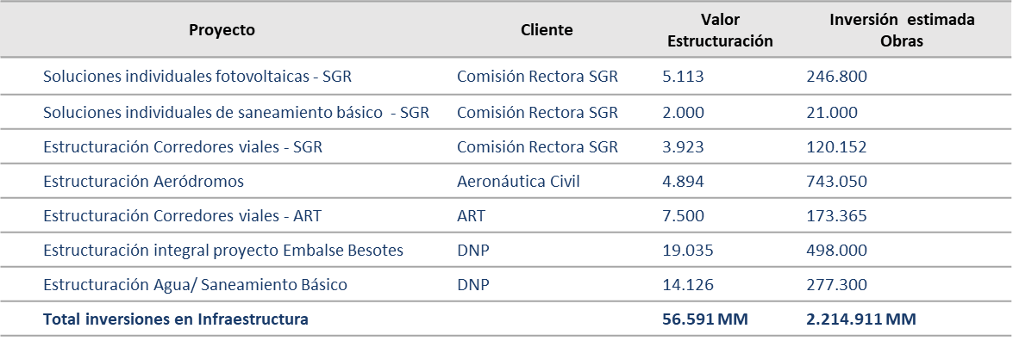
Los proyectos estructurados ascienden a 56.591 millones de pesos con un potencial de inversión de 2,2 billones, de la siguiente manera:

Slide 16
Pregunta 4: ¿Cual es el proyecto bandera que Enterritorio hará durante el primer semestre del 2022? Por Amilkar Galindo Santos, empresario
El proyecto a destacar por tener mayor impacto social es el de Conexiones intradomiciliarias, el cual es un proyecto que garantiza a las personas más vulnerables el acceso a acueducto y alcantarillado. Se espera el próximo año cerrar la meta del gobierno con mas de 2.300 conexiones con una inversión cercana a los $24 mil millones de pesos.
Pregunta 5: ¿Cómo se va a garantizar la transparencia en los contratos? Por Isabel Ramírez Zambrano
La principal estrategia es la creación del nuevo Manual de Contratación, que entró en vigencia en enero del 2021, el cual se implementó con el fin de buscar un proceso transparente y una selección objetiva. Durante el primer semestre del 2021, se tuvo un 48% de participación activa respecto al año anterior con la aplicación de esta nueva carta de navegación.

Slide 17
Pregunta 6: ¿De dónde provienen los recursos para el Fondo Proyecta? Por Lucas Pizarro de la Gobernación de Sucre
Mediante documento CONPES 3979 del 13 de diciembre de 2019, denominado: “Distribución de los excedentes financieros de los Establecimientos Públicos y de las Empresas Industriales y Comerciales del Estado No Societarios del Orden Nacional al 31 de diciembre de 2018”, el Consejo Nacional de Política Económica y Social autorizó la distribución de ex- cedentes financieros de las empresas industriales y comerciales del Estado no societarias, asignando a Fonade, hoy ENTerritorio, recursos por valor de $17.934,6 millones de pesos para apoyar la estructuración de proyectos.
Posteriormente mediante documento CONPES 4016 del 4 de diciembre de 2020, denominado: “Distribución de los excedentes financieros de los Establecimientos Públicos y de las Empresas Industriales y Comerciales del Estado No Societarios del Orden Nacional al 31 de diciembre de 2019”, el Consejo Nacional de Política Económica y Social autorizó la distribución de ex- cedentes financieros de las empresas industriales y comerciales del Estado no societarias, asignando a la Empresa Nacional Promotora del Desarrollo Territorial ENTerritorio, recursos por valor de $25.286,6 millones de pesos para apoyar la estructuración de proyectos.

Slide 18
Conclusiones
Durante los próximos espacios de diálogo se requiere además de publicar un link del portal Web institucional para las diferentes encuestas y registros de asistencia, publicar durante el evento en vivo estos enlaces, con el fin de obtener participación por parte de los asistentes, teniendo en cuenta que no se contó con los datos de registro ni de evaluación de la Audiencia Pública de Rendición de Cuentas.
Se identificó que la red social favorita durante la transmisión de la Audiencia Pública de Rendición de Cuentas I semestre 2021 fue el canal de YouTube; sin embargo, durante el 2020 los participantes se tuvieron mayores visualizaciones por Facebook. Así mismo, se debe verificar que los canales como los chats en vivo se encuentres habilitados desde el minuto cero de la trasmisión; en razón a que los mismos se habilitaron posterior al inicio del evento.
Respecto al número de intervenciones o preguntas realizadas por los grupos de valor, se recibieron en total seis (6), una (1) pregunta menos que durante el evento realizado en el 2020.
Se puede concluir que la información que se presenta es clara y pertinente para lo que la audiencia espera ver en la Rendición de Cuentas.

Slide 19
Gracias

